Slide 1
第9章 数据的IO和复用
9.1 IO函数
9.2 使用IO函数的例子
9.3 IO模型
9.4 select()函数和pselect()函数
9.5 poll()函数和ppoll()函数
9.6 非阻塞编程

Slide 2
9.1 IO函数
9.1.1 使用recv()函数接收数据
9.1.2 使用send()函数发送数据
9.1.3 使用readv()函数接收数据
9.1.4 使用writev()函数发送数据
9.1.5 使用recvmsg()函数接收数据
9.1.6 使用sendmsg()函数发送数据
9.1.7 IO函数的比较

Slide 3
9.1.1 使用recv()函数接收数据
recv()函数用于接收数据。recv()函数从套接字s中接收数据放到缓冲区buf中，buf的长度为len，操作的方式由flags指定。
#include <sys/types.h>
#include <sys/socket.h>
ssize_t recv(int s, void*buf, size_t len, int flags);
值 | 含 义
MSG_DONTWAIT | 非阻塞操作，立刻返回，不等待
MSG_ERRQUEUE | 错误消息从套接字错误队列接收
MSG_OOB | 接收外数据数据
MSG_PEEK | 查看数据，不进行数据缓冲区的清空
MSG_TRUNC | 返回所有的数据，即使指定的缓冲区过小
MSG_WAITALL | 等待所有消息

Slide 4
9.1.2 使用send()函数发送数据
send()函数用于发送数据。send()函数将缓冲区buf中大小为len的数据，通过套接字文件描述符按照flags指定的方式发送出去。
#include <sys/types.h>
#include <sys/socket.h>
ssize_t send(int s, const void*buf, size_t len, int flags);

Slide 5
9.1.3 使用readv()函数接收数据
readv()函数可用于接收多个缓冲区数据。readv()函数从套接字描述符s中读取count块数据放到缓冲区向量vector中。
#include <sys/uio.h>
ssize_t readv(int s, const struct iovec* vector, int count);

Slide 6
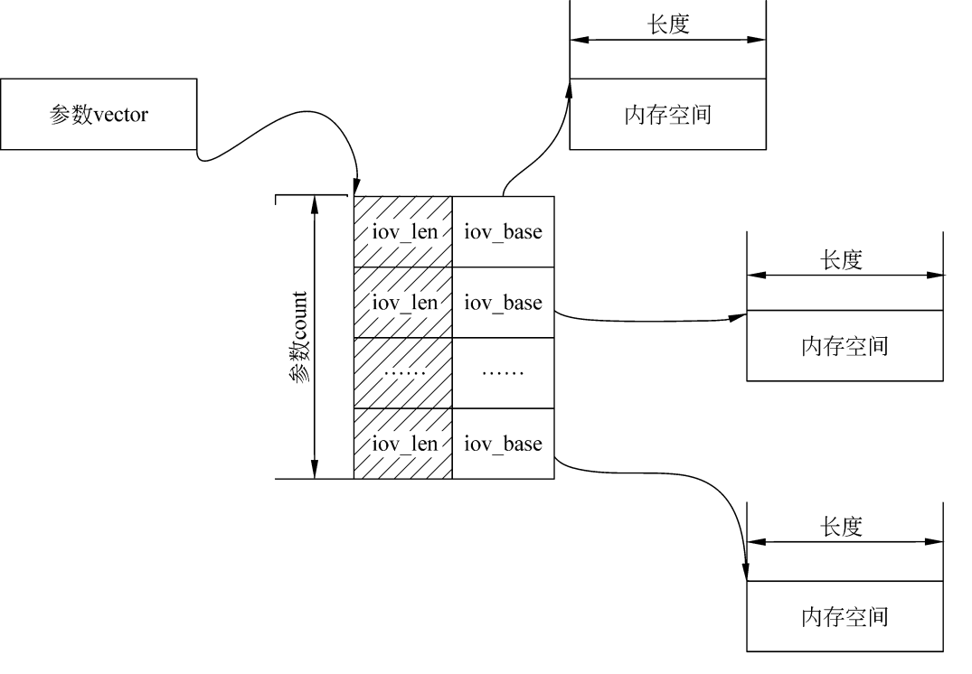
9.1.4 使用writev()函数发送数据
writev()函数可向多个缓冲区同时写入数据。writev()函数向套接字描述符s中写入在向量vector中保存的count块数据。
#include <sys/uio.h>
ssize_t writev(int fd, const struct iovec*vector, int count);

Slide 7
9.1.5 使用recvmsg()函数接收数据
recvmsg()函数用于接收数据，与recv()函数、readv()函数相比较，这个函数的使用要复杂一些。
1．函数recvmsg()原型含义
2．地址结构msghdr
3．函数recvmsg()用户空间与内核空间的交互

Slide 8
1．函数recvmsg()原型含义
recvmsg()从套接字s中接收数据放到缓冲区msg中，操作的方式由flags指定。
#include <sys/types.h>
#include <sys/socket.h>
ssize_t recvmsg(int s, struct msghdr*msg, int flags);

Slide 9
2．地址结构msghdr
函数recvmsg()中用到结构msghdr的原型如下：
struct msghdr {
void *msg_name; /*可选地址*/
socklen_t msg_namelen; /*地址长度*/
struct iovec *msg_iov; /*接收数据的数组*/
size_t msg_iovlen; /*msg_iov中的元素数量*/
void *msg_control; /*ancillary data, see below*/
socklen_t msg_controllen; /*ancillary data buffer len*/
int msg_flags; /*接收消息的标志*/
};

Slide 10
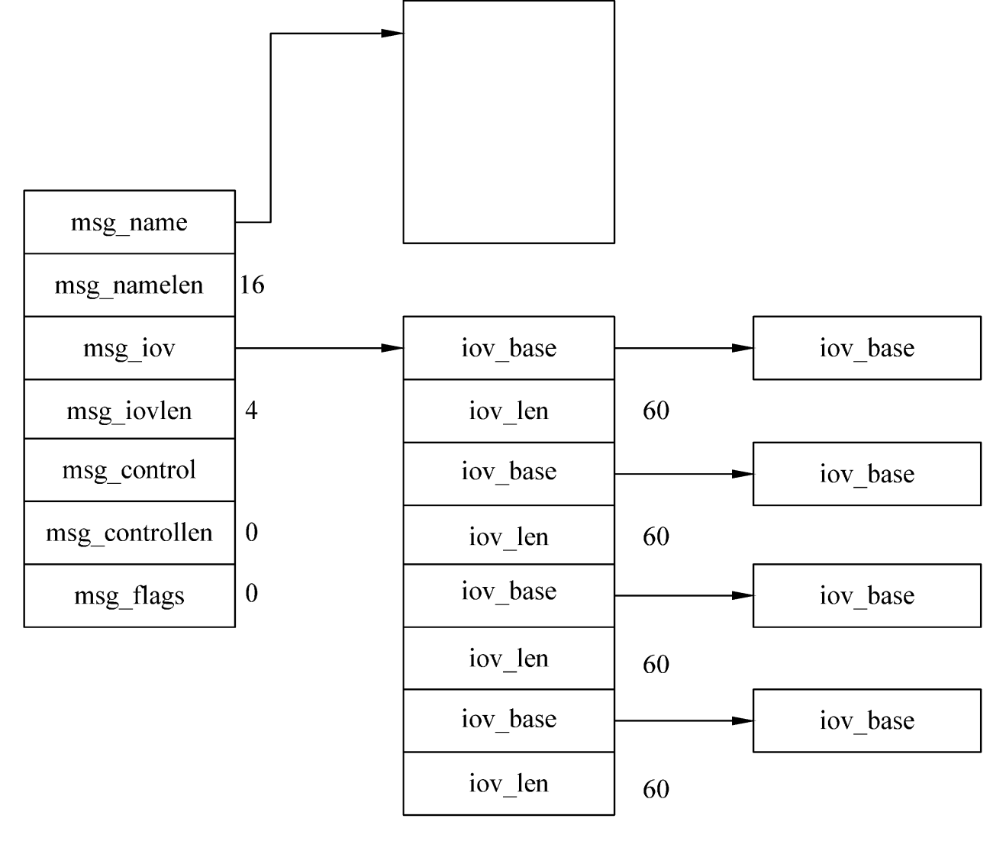
3．函数recvmsg()用户空间与内核空间的交互

Slide 11
9.1.6 使用sendmsg()函数发送数据
函数sendmsg()可用于向多个缓冲区发送数据。函数sendmsg()向套接字描述符s中按照结构msg的设定写入数据，其中操作方式由flags指定。
#include <sys/uio.h>
ssize_t sendmsg(int s, const struct msghdr*msg, int flags);

Slide 12
9.1.7 IO函数的比较
表9.8为上述函数使用时的特点，○标记的为具有此种属性。有如下规律：
函数read()/write()和readv()/writev()可以对所有的文件描述符使用；recv()/send()、recvfrom()/writeto()和recvmsg/sendmsg只能操作套接字描述符。
函数readv()/writev()和recvmsg()/sendmsg()可以操作多个缓冲区，read()/write()、recv()/send()和recvfrom()/sendto()只能操作单个缓冲区。
函数recv()/send()、recvfrom()/sendto()和recvmsg()/sendmsg()具有可选标志。
函数recvfrom()/sendto()和recvmsg()/sendmsg()可以选择对方的IP地址。
函数recvmsg()/sendmsg()有可选择的控制信息，能进行高级操作。

Slide 13
9.2 使用IO函数的例子
9.2.1 客户端处理框架的例子
9.2.2 服务器端程序框架
9.2.3 使用recv()和send()函数
9.2.4 使用readv()和write()函数
9.2.5 使用recvmsg()和sendmsg()函数

Slide 14
9.2.1 客户端处理框架的例子
客户端处理程序是一个程序框架，为后面使用3种类型的收发函数建立基本的架构。
1．客户端程序框架
2．客户端程序框架代码

Slide 15
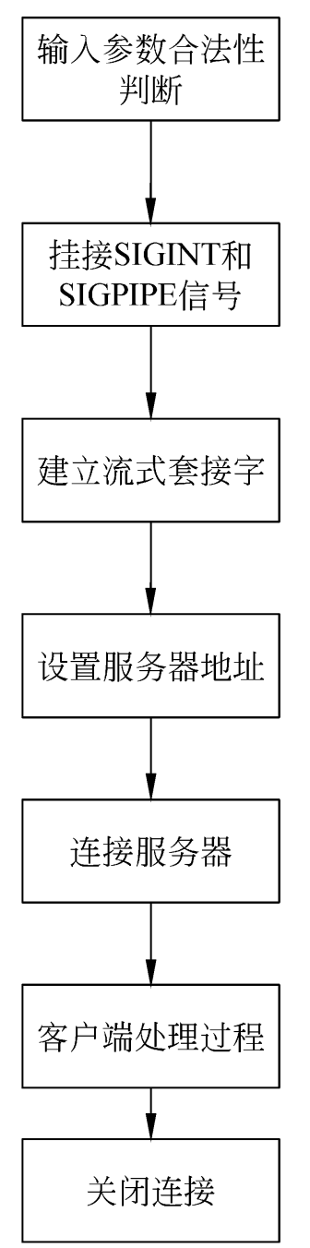
1．客户端程序框架
图9.6 客户端处理流程

Slide 16
2．客户端程序框架代码
29 signal(SIGINT, sig_proccess); /*挂接SIGINT信号，处理函数为sig_process()*/
30 signal(SIGPIPE, sig_pipe); /*挂接SIGPIPE信号，处理函数为sig_pipe()*/

Slide 17
9.2.2 服务器端程序框架
服务器端处理程序是一个程序框架，为后面使用3种类型的收发函数建立基本的架构。函数process_conn_server()是进行服务器端处理的函数，不同收发函数的实现方式不同。
20 signal(SIGINT, sig_proccess);/*挂接SIGINT信号，处理函数为sig_process()*/
21 signal(SIGPIPE, sig_proccess);/*挂接SIGPIPE信号，处理函数为sig_pipe()*/

Slide 18
9.2.3 使用recv()和send()函数
下面使用recv()和send()函数进行网络数据收发。
1．服务器端的实现代码
2．客户端的处理代码
3．信号SIGINT的处理函数
4．信号SIGPIPE的处理函数

Slide 19
1．服务器端的实现代码
服务器端的处理过程先使用recv()函数从套接字文件描述符s中读取数据到缓冲区buffer中，如果不能接收到数据则退出操作。服务器成功接收数据后，利用接收到的数据构建发送给客户端的响应字符串，调用send()函数将响应字符串发送给客户端。
07 for(;;){ /*循环处理过程*/
08 size = recv(s, buffer, 1024,0); 09 /*从套接字中读取数据放到缓冲区buffer中*/
10 if(size == 0){ /*没有数据*/
11 return;
12 }
...

Slide 20
2．客户端的处理代码
07 for(;;){ /*循环处理过程*/
08 size = read(0, buffer, 1024); 09 /*从标准输入中读取数据放到缓冲区buffer中*/
10 if(size > 0){ /*读到数据*/
11 send(s, buffer, size,0);/*发送给服务器*/
12 size = recv(s, buffer, 1024,0); /*从服务器读取数据*/
13 write(1, buffer, size); /*写到标准输出*/
14 }

Slide 21
3．信号SIGINT的处理函数
01 /*信号SIGINT的处理函数*/
02 void sig_proccess(int signo)
03 {
04 printf("Catch a exit signal\n");
05 _exit(0);
06 }

Slide 22
4．信号SIGPIPE的处理函数
01 /*信号SIGPIPE的处理函数*/
02 void sig_pipe(int sign)
03 {
04 printf("Catch a SIGPIPE signal\n");
05
06 /*释放资源*/
07 }

Slide 23
9.2.4 使用readv()和write()函数
使用如下的代码代替9.2.1节中的函数process_conn_client()和9.2.2节中的process_conn_server()，使用readv()和writev()进行读写。
1．服务器端的实现代码
2．客户端的处理代码
3．信号SIGINT的处理函数
4．信号SIGPIPE的处理函数

Slide 24
1．服务器端的实现代码
下面是使用readv()和writev()进行数据IO的服务器处理的代码，利用向量来接收和发送网络数据。
12 struct iovec*v = (struct iovec* )malloc( 3*sizeof(struct iovec));

Slide 25
2．客户端的处理代码
与服务器端的代码类似，客户端也使用3个10字节大小的向量来完成数据的发送和接收操作。

Slide 26
3．信号SIGINT的处理函数
01 /*信号SIGINT的处理函数*/
02 void sig_proccess(int signo)
03 {
04 printf("Catch a exit signal\n");
05 /*释放资源*/
06 free(vc);
07 free(vs);
08 _exit(0);
09 }

Slide 27
4．信号SIGPIPE的处理函数
01 /*信号SIGPIPE的处理函数*/
02 void sig_pipe(int sign)
03 {
04 printf("Catch a SIGPIPE signal\n");
05
06 /*释放资源*/
07 free(vc);
08 free(vs);
09 _exit(0);
10 }

Slide 28
9.2.5 使用recvmsg()和sendmsg()函数
使用如下的代码代替9.2.1节中的函数process_conn_client()和9.2.2节中的process_conn_server()函数，使用recvmsg()和sendmsg()进行读写。
1．服务器端的实现代码
2．客户端的处理代码
3．信号SIGINT的处理函数
4．信号SIGPIPE的处理函数

Slide 29
1．服务器端的实现代码
在服务器端调用函数recvmsg()从套接字s中接收数据到消息msg中，将接收到的消息进行处理后，调用sendmsg()函数将响应数据通过套接字s发出。

Slide 30
2．客户端的处理代码
与服务器端对应，客户端的实现也将3个向量挂接在一个消息上进行数据的收发操作。

Slide 31
3．信号SIGINT的处理函数
01 /*信号SIGINT的处理函数*/
02 void sig_proccess(int signo)
03 {
04 printf("Catch a exit signal\n");
05 /*释放资源*/
06 free(vc);
07 free(vs);
08 _exit(0);
09 }

Slide 32
4．信号SIGPIPE的处理函数
01 /*信号SIGPIPE的处理函数*/
02 void sig_pipe(int sign)
03 {
04 printf("Catch a SIGPIPE signal\n");
05 /*释放资源*/
06 free(vc);
07 free(vs);
08 _exit(0);
09 }

Slide 33
9.3 IO模型
9.3.1 阻塞IO模型
9.3.2 非阻塞IO模型
9.3.3 IO复用
9.3.4 信号驱动IO模型
9.3.5 异步IO模型

Slide 34
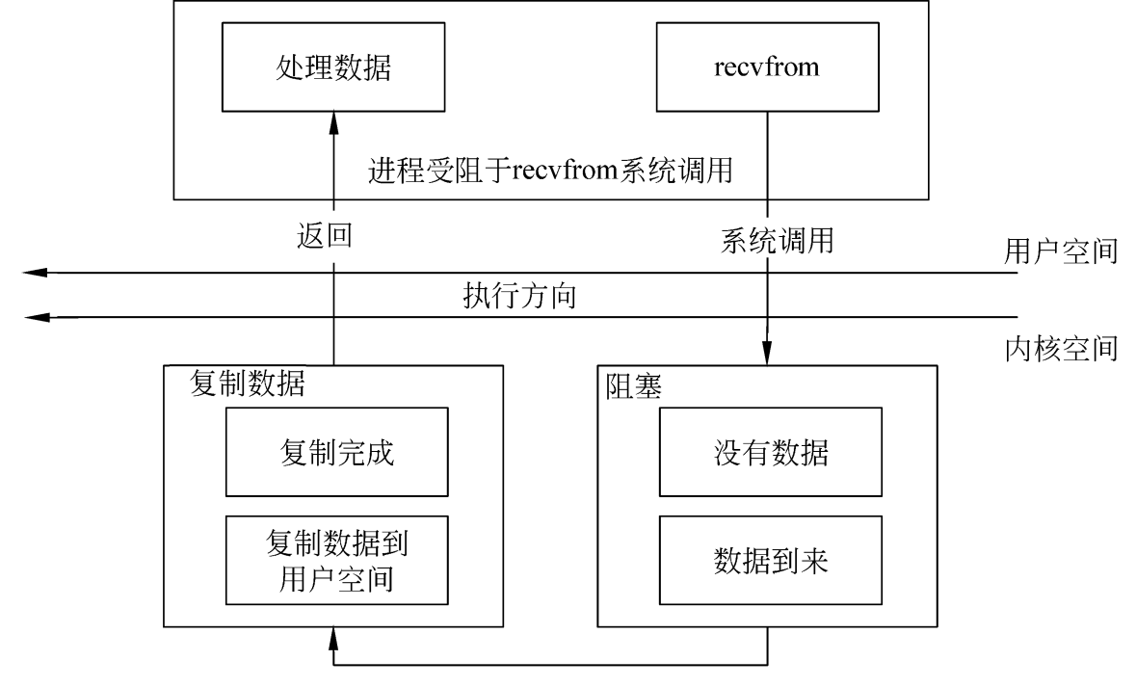
9.3.1 阻塞IO模型
阻塞IO是最通用的IO类型，使用这种模型进行数据接收的时候，在数据没有到之前程序会一直等待。例如对于函数recvfrom()，内核会一直阻塞该请求直到有数据到来才返回。

Slide 35
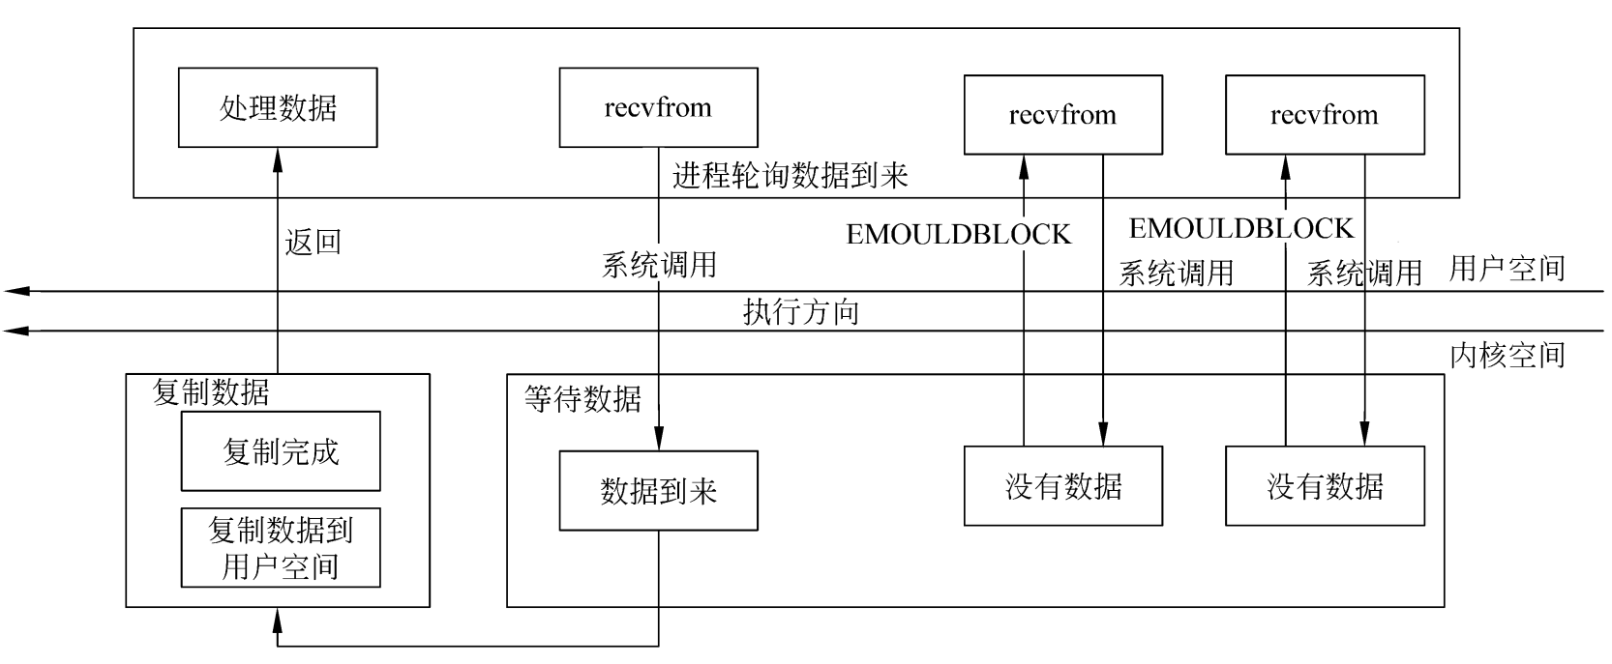
9.3.2 非阻塞IO模型
当把套接字设置成非阻塞的IO，则对每次请求，内核都不会阻塞，会立即返回；当没有数据的时候，会返回一个错误。例如对recvfrom()函数，前几次都没有数据返回，直到最后内核才向用户层的空间复制数据。

Slide 36
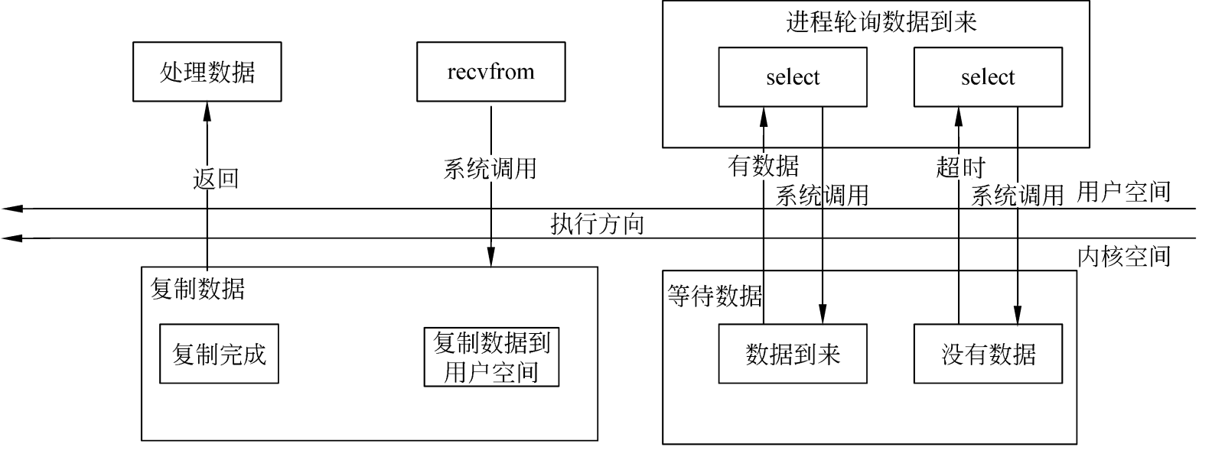
9.3.3 IO复用
使用IO复用模型可以在等待的时候加入超时的时间，当超时时间没有到达的时候与阻塞的情况一致，而当超时时间到达仍然没有数据接收到，系统会返回，不再等待。select()函数按照一定的超时时间轮询，直到需要等待的套接字有数据到来，利用recvfrom()函数，将数据复制到应用层。

Slide 37
9.3.4 信号驱动IO模型
信号驱动的IO在进程开始的时候注册一个信号处理的回调函数，进程继续执行，当信号发生时，即有了IO的时间，这里即有数据到来，利用注册的回调函数将到来的数据用recvfrom()接收到。

Slide 38
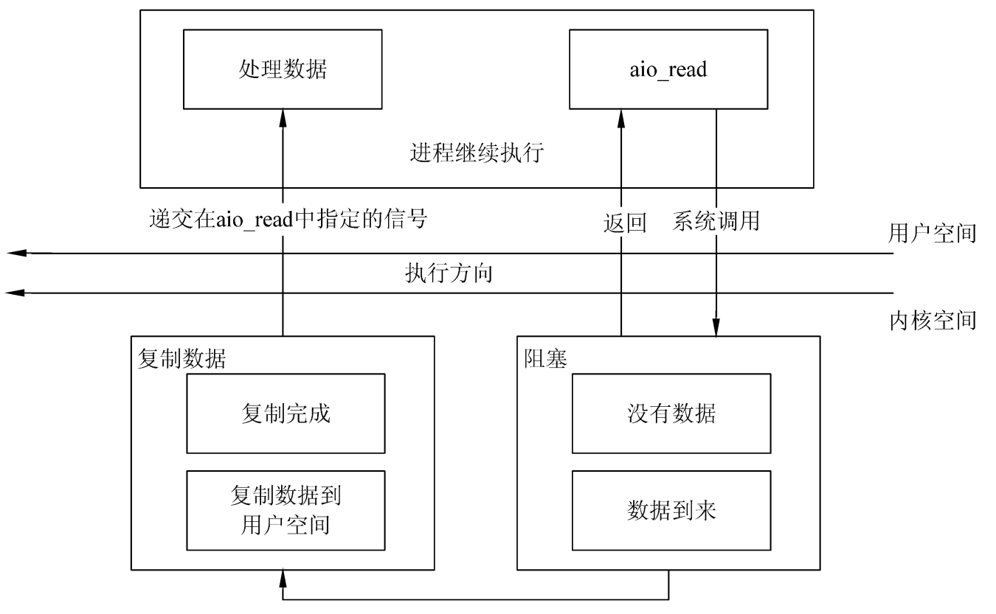
9.3.5 异步IO模型
异步IO与前面的信号驱动IO相似，其区别在于信号驱动IO当数据到来的时候，使用信号通知注册的信号处理函数，而异步IO则在数据复制完成的时候才发送信号通知注册的信号处理函数。

Slide 39
9.4 select()函数和pselect()函数
9.4.1 select()函数
9.4.2 pselect()函数

Slide 40
9.4.1 select()函数
函数select()与之前的recv()和send()直接操作文件描述符不同。使用select()函数可以先对需要操作的文件描述符进行查询，查看目标文件描述符是否可以进行读、写或者错误操作，然后当文件描述符满足操作的条件的时候才进行真正的IO操作。
1．函数select()简介
2．select()函数的例子

Slide 41
1．函数select()简介
函数select()的原型如下：
#include <sys/select.h>
#include <sys/time.h>
#include <sys/types.h>
#include <unistd.h>
int select(int nfds, fd_set*readfds, fd_set*writefds,
fd_set*exceptfds, struct timeval*timeout);

Slide 42
2．select()函数的例子
函数select()监视标准输入是否有数据输入，所设置的超时时间为5s。如果select()函数出错，则打印出错信息；如果标准输入有数据输入，则打印输入信息；如果等待超时，则打印超时信息。
15 err = select(1, &rd, NULL, NULL, &tv);

Slide 43
9.4.2 pselect()函数
函数select()是用一种超时轮循的方式来查看文件的读写错误可操作性。在Linux下，还有一个相似的函数pselect()。
1．pselect()函数简介
2．pselect()函数的例子

Slide 44
1．pselect()函数简介
pselect()函数的原型如下：
#include <sys/select.h>
#include <sys/time.h>
#include <sys/types.h>
#include <unistd.h>
int pselect(int nfds, fd_set*readfds, fd_set*writefds,
fd_set*exceptfds, const struct timespec*timeout,
const sigset_t*sigmask);

Slide 45
2．pselect()函数的例子
在例子中先清空信号，然后将SIGCHLD信号加入到要处理的信号集合中。设置pselect()监视的信号时，在挂载用户信号的同时将系统原来的信号保存下来，方便程序退出的时候恢复原来的设置。

Slide 46
9.5 poll()函数和ppoll()函数
9.5.1 poll()函数
9.5.2 ppoll()函数

Slide 47
9.5.1 poll()函数
poll()函数等待某个文件描述符上的某个事件的发生。其原型如下：
#include <poll.h>
int poll(struct pollfd*fds, nfds_t nfds, int timeout);

Slide 48
9.5.2 ppoll()函数
与select()函数和pselect()函数的情况相似，与poll()函数对应的也存在一个ppoll()函数，其定义如下：
#include <poll.h>
int ppoll(struct pollfd*fds, nfds_t nfds,
const struct timespec*timeout, const sigset_t*sigmask);

Slide 49
9.6 非阻塞编程
9.6.1 非阻塞方式程序设计介绍
9.6.2 非阻塞程序设计的例子

Slide 50
9.6.1 非阻塞方式程序设计介绍
非阻塞方式的操作与阻塞方式的操作最大的不同点是函数的调用立刻返回，不管数据是否成功读取或者成功写入。使用fcntl()将套接字文件描述符按照如下的代码进行设置后，可以进行非阻塞的编程：
fcntl(s, F_SETFL, O_NONBLOCK);

Slide 51
9.6.2 非阻塞程序设计的例子
函数accept()可以使用非阻塞的方式轮询等待客户端的到来，在之前要设置O_NONBLOCK方式。
15 /*设置非阻塞方式*/
16 fcntl(s_s,F_SETFL, O_NONBLOCK);

